Slide 1
BBT大学 Ruby on Rails開発環境セットアップマニュアル
Windows版 1.2

Slide 2
このマニュアルについて
このドキュメントは BBT大学「ウェブサイトデザイン応用」で利用するRails開発環境構築マニュアルです。
このドキュメントはWindows向けです。Mac向けドキュメントは別途ダウンロードできます。

Slide 3
Ruby on Railsのインストール
Ruby
プログラムの実行環境
RubyGems
Rubyのライブラリ管理プログラム
Ruby on Rails
Webアプリケーションフレームワーク
Ruby on Railsなど
RubyGems
Ruby
図：構成概念

Slide 4
Aptana(統合開発環境)のインストール
Java
プログラムの実行環境
Aptana
統合開発環境
テキストエディタ
サーバ起動/停止
本番環境への設置
Aptana
Java
図：構成概念

Slide 5
目次
Ruby on Railsのインストール
Aptana(統合開発環境)のインストール
Javaのインストール
Aptana Studio 3のインストール
Aptana Studio 3の起動
Railsプロジェクトの作成

Slide 6
Ruby on Railsのインストール

Slide 7
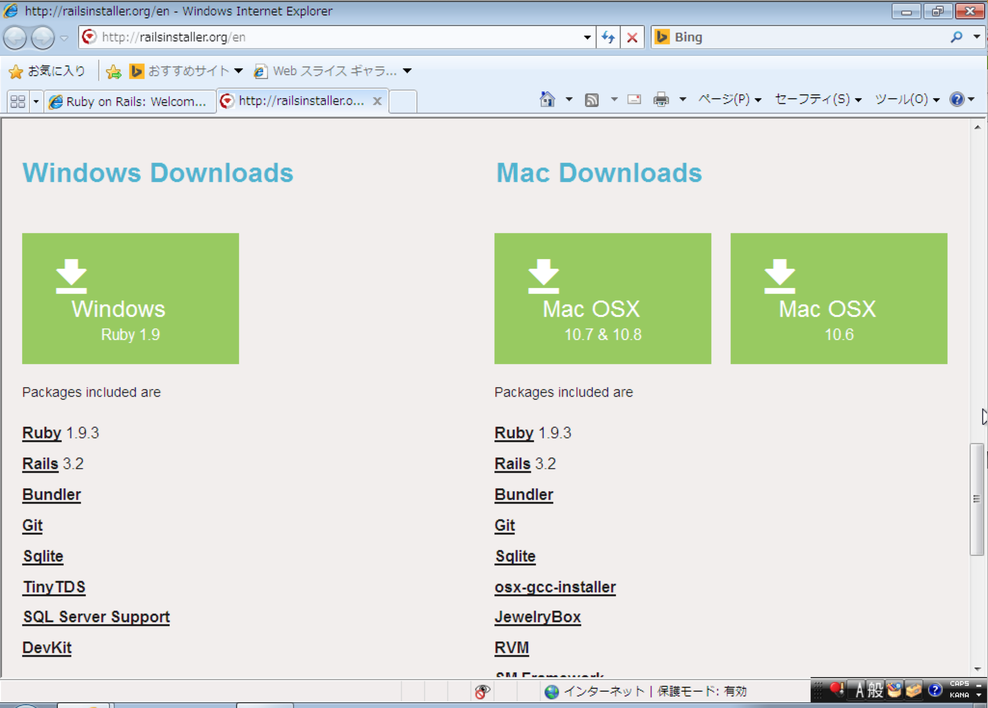
Railsのインストール（1）
下記のサイトへアクセスして「Windows Ruby 1.9」をクリックし、ファイルをダウンロードする
http://railsinstaller.org/

Slide 8
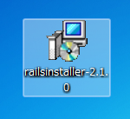
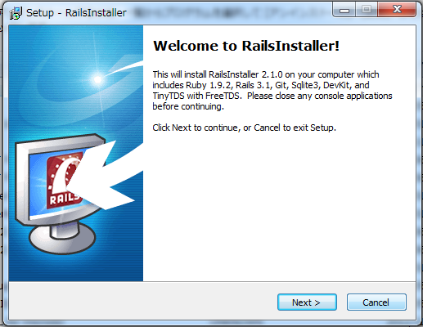
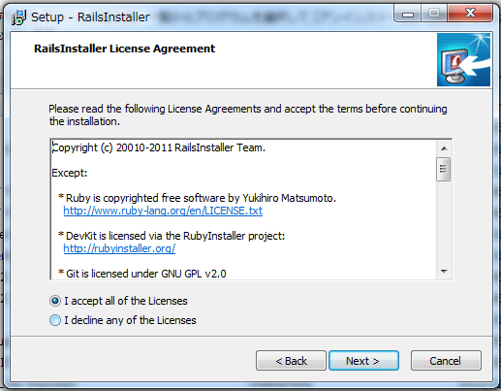
Railsのインストール（2）
ファイルをデスクトップなどの適当な場所へ保存し、保存されたファイルを実行してインストールを進める

Slide 9
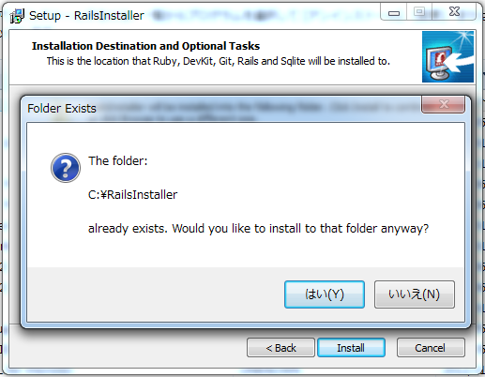
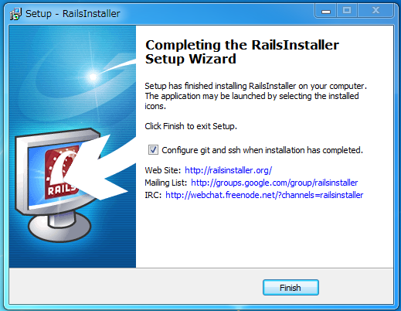
Railsのインストール（3）
「Completeing the RailsInstaller」という画面が表示されればインストール完了

Slide 10
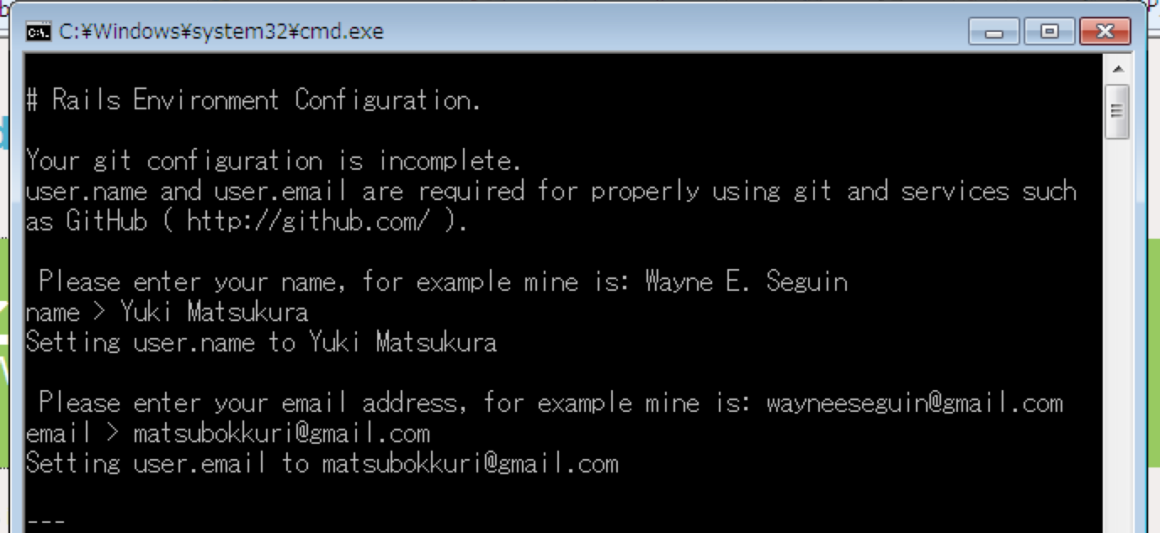
Railsのインストール（4）
Gitというバージョン管理システムで利用する名前とメールアドレスを入力する必要があるので、それぞれアルファベットで入力してEnterを押します。
最後に、exitと入力してウィンドウを閉じます。

Slide 11
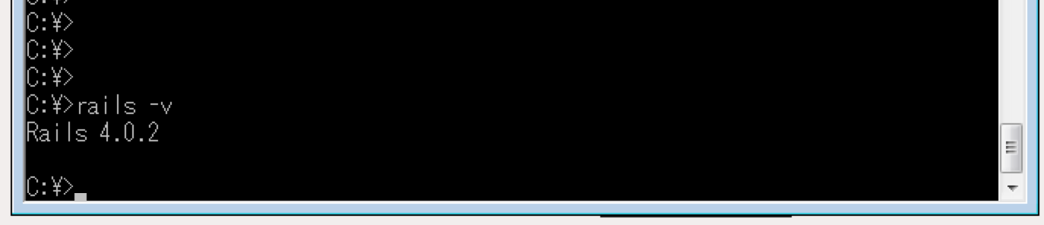
Railsのインストール（5）
コマンドプロンプトから以下のコマンドを入力してRailsが利用できることを確認する

Slide 12
Aptana Studio 3のインストール

Slide 13
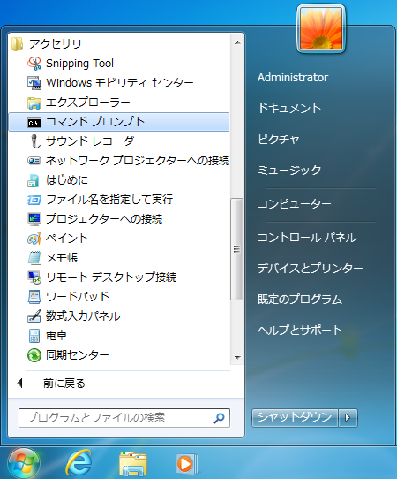
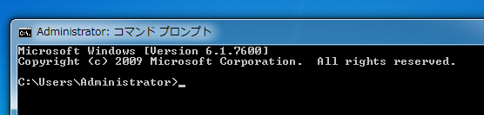

Javaの有無の確認
コマンドプロンプトを開いて以下のコマンドを実行し、バージョン情報が表示されJavaが利用できることを確認する
java -version
上記のように表示されなければJavaのインストールを続けて行う

Slide 14
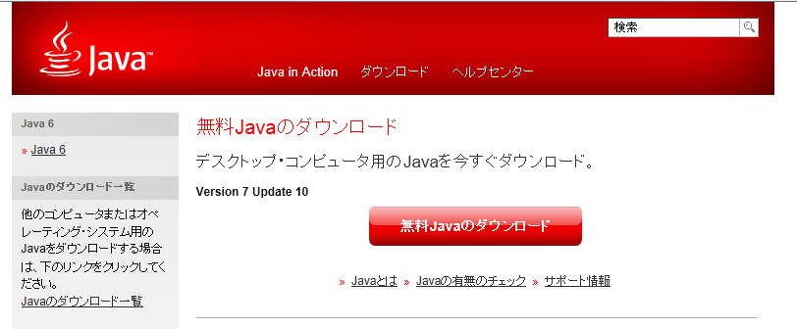
Javaのインストール（１）
Javaがインストールされていなかった場合はブラウザで下記のURLを開く
http://java.com/ja/download/

Slide 15
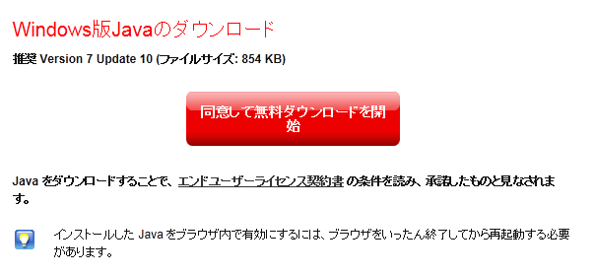
Javaのインストール（２）
「無料Javaのダウンロード」ボタン、「同意して無料ダウンロードを開始」ボタンをクリックすると、ダウンロードが開始されるためデスクトップなどの適当な場所へファイルを保存する

Slide 16
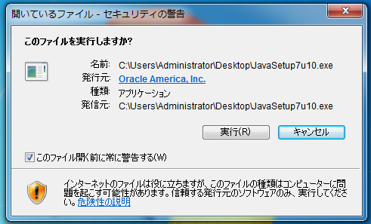
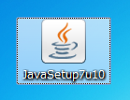
Javaのインストール（３）
ダウンロードしたファイルを実行してインストールを進める

Slide 17
Javaのインストール（４）
はじめに”Javaの有無の確認”の手順で行った通り、コマンドプロンプトから以下のコマンドを入力してバージョン情報が表示され、javaが利用できることを確認する
java –version
確認できなかった場合は、再起動をしてみる。

Slide 18
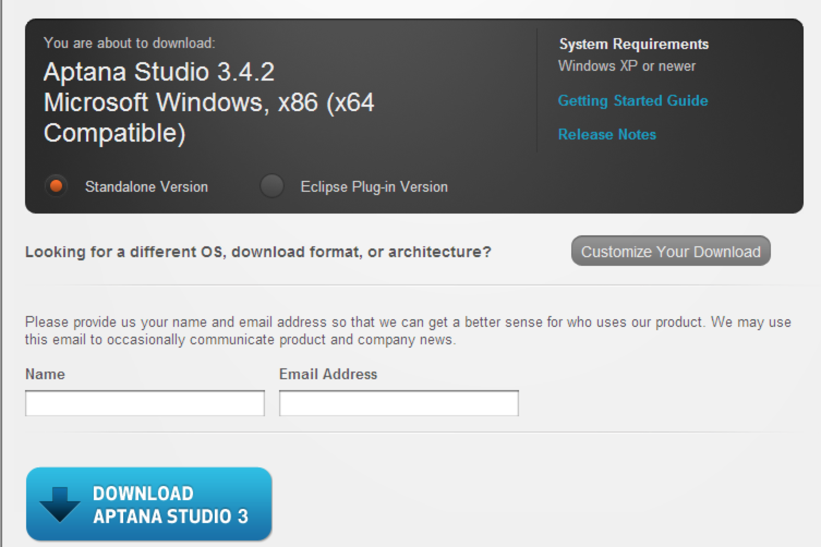
Aptana Studio 3のインストール
ファイルの編集を行うためのエディタとして統合開発環境（IDE）のAptana Studio 3をダウンロードする
http://www.aptana.com/products/studio3/download

Slide 19

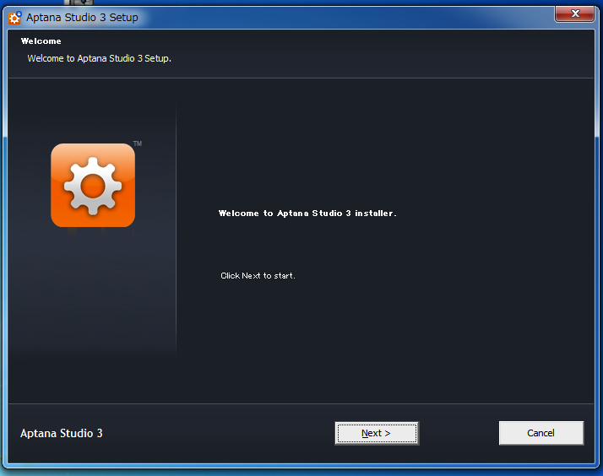
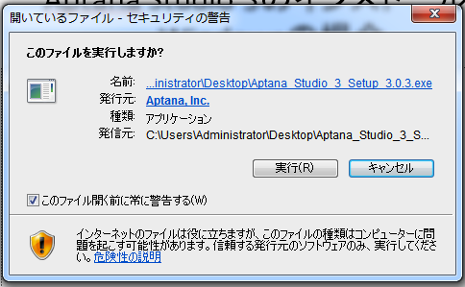
Aptana Studio 3のインストール（１）
ダウンロードファイルを実行してインストールを進める

Slide 20
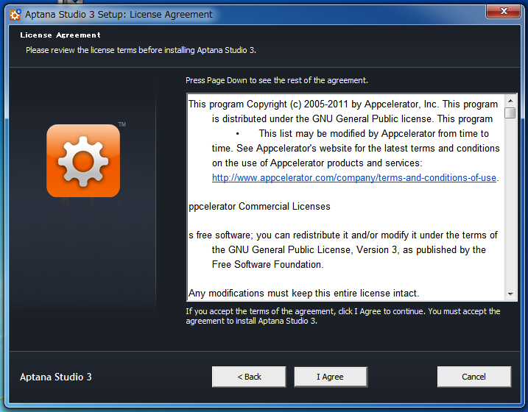
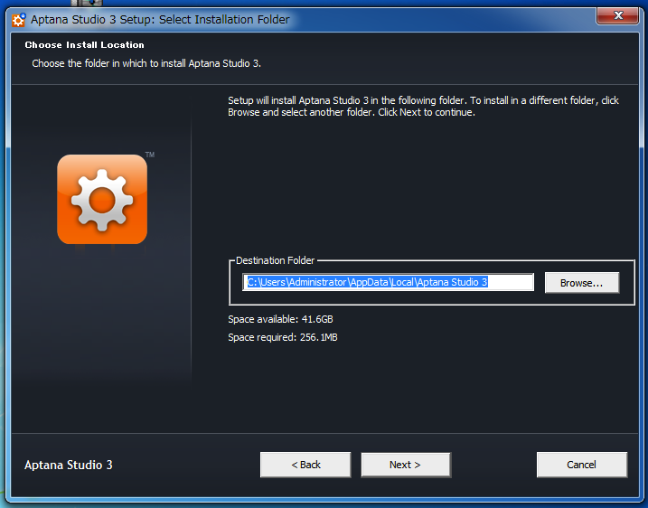
Aptana Studio 3のインストール（２）

Slide 21
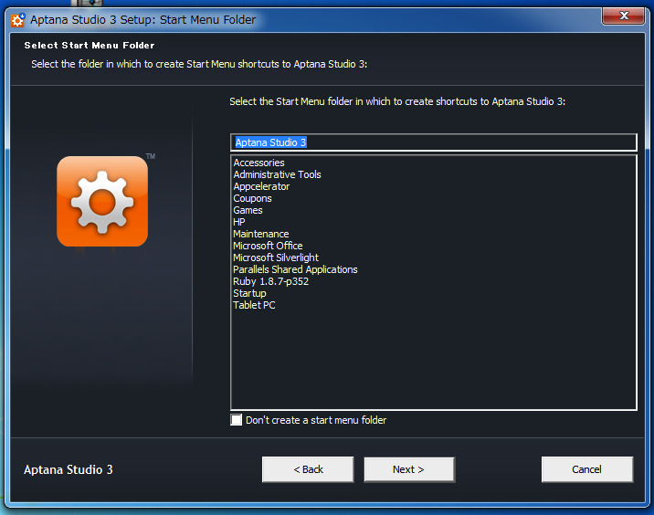
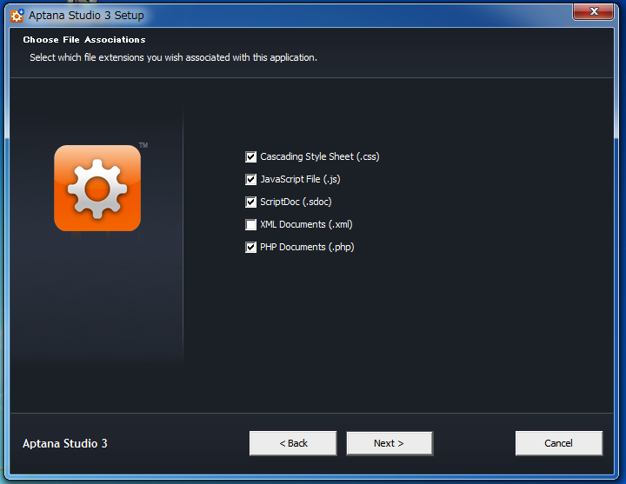
Aptana Studio 3のインストール（３）

Slide 22
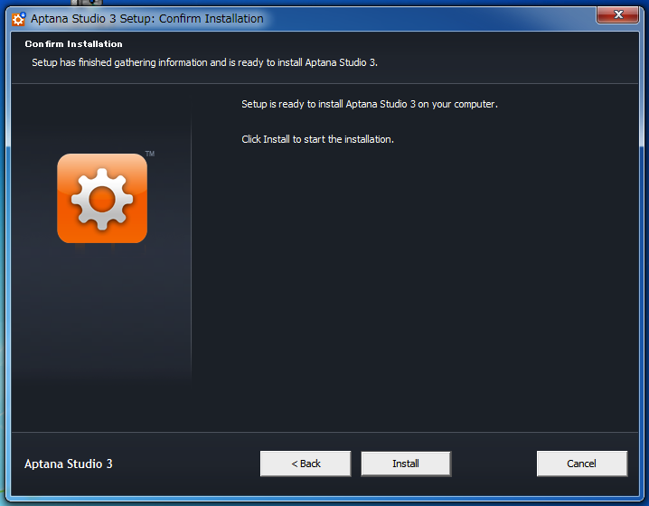
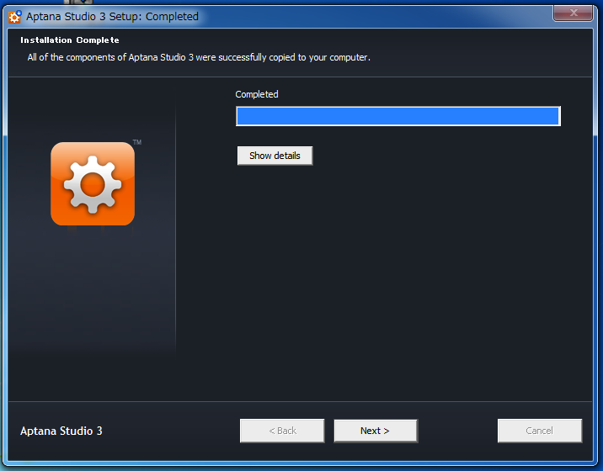
Aptana Studio 3のインストール（４）

Slide 23
Aptana Studio 3のインストール（５）
Completedが表示されればインストール完了

Slide 24
Aptana Studio 3の起動と終了

Slide 25
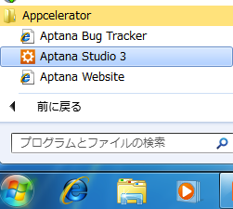
Aptana Studio 3の起動
スタートメニューからAptana Studio 3を起動する

Slide 26
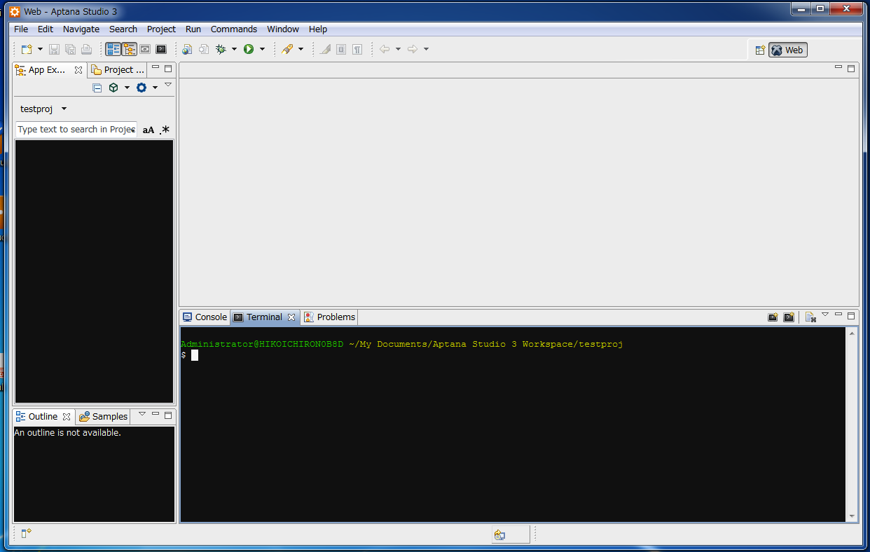
Aptana Studio 3の起動
以下のようなウィンドウが表示される。

Slide 27
Railsプロジェクトの作成

Slide 28
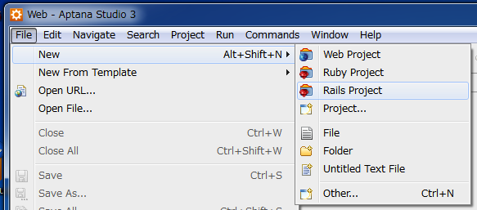
Railsプロジェクトの作成（１）
File -> New -> Rails Projectを選択する

Slide 29
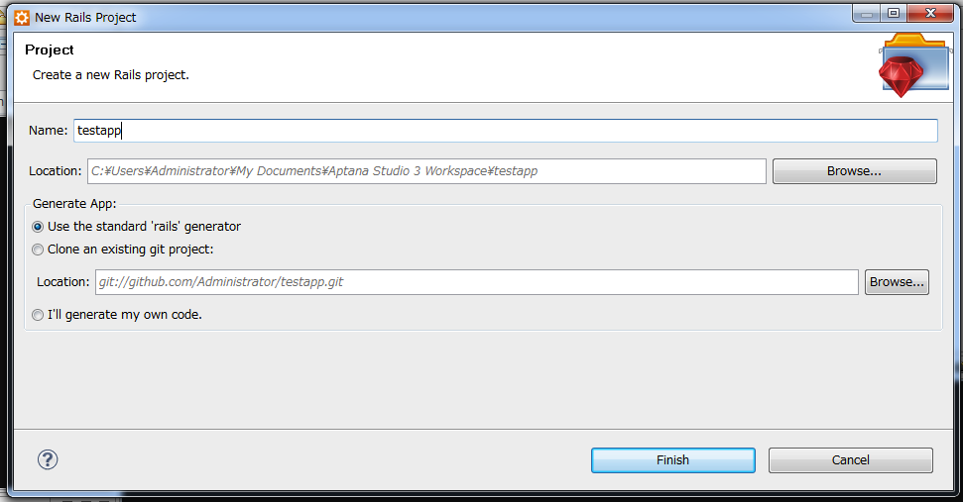
Railsプロジェクトの作成（２）
Nameに任意のプロジェクト名（testappなど)を入力しFinishをクリックするとプロジェクトが作られる
「test」は予約語なので利用出来ません

Slide 30
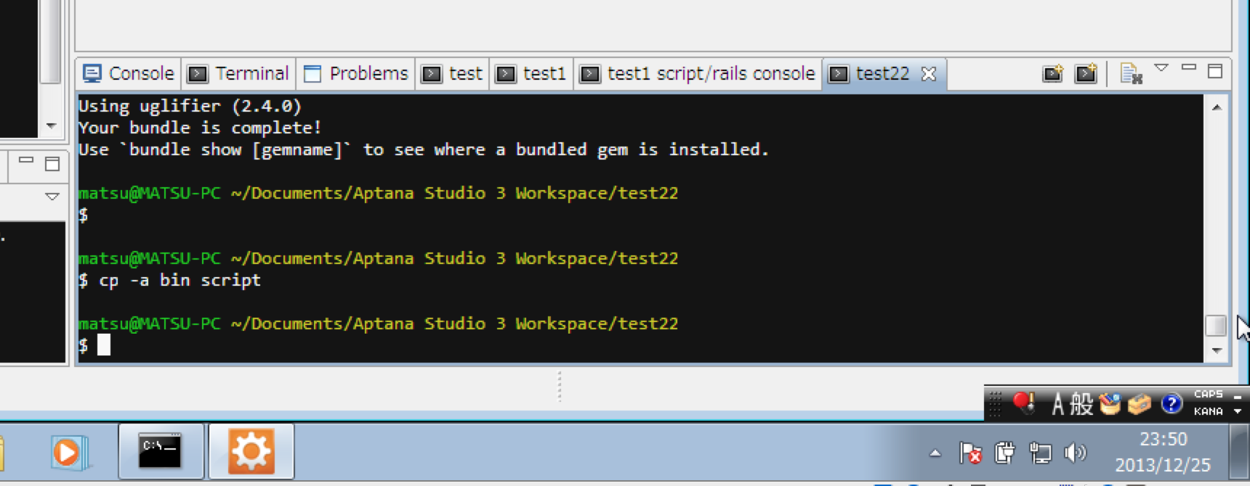
Railsプロジェクトの作成（3）
画面下部にあるターミナルへ以下のように入力してEnterを押します。
cp -a bin script

Slide 31
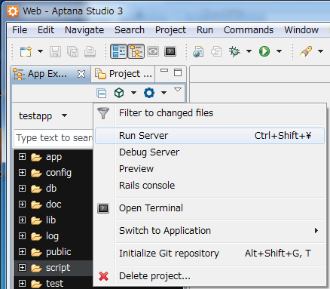
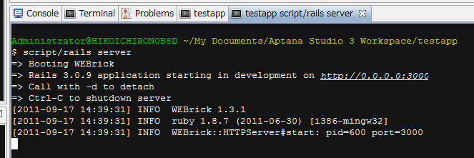
Railsプロジェクトの作成（4）
App Explorerのギアの形をしたアイコンから、Run Serverを選択して、サーバを起動する

Slide 32
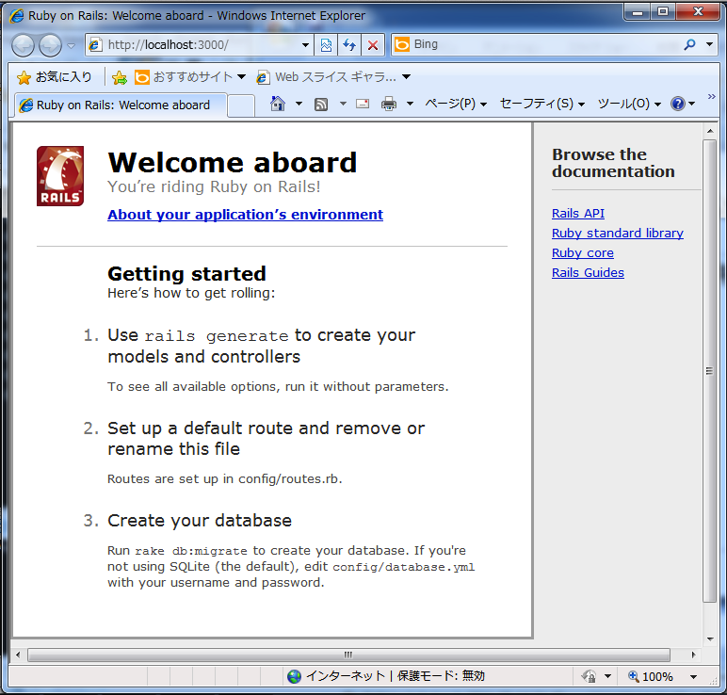
Railsプロジェクトの動作確認
ブラウザで以下のURLにアクセスすると表示されRailsアプリが動作していることがわかる
http://localhost:3000/

Slide 33
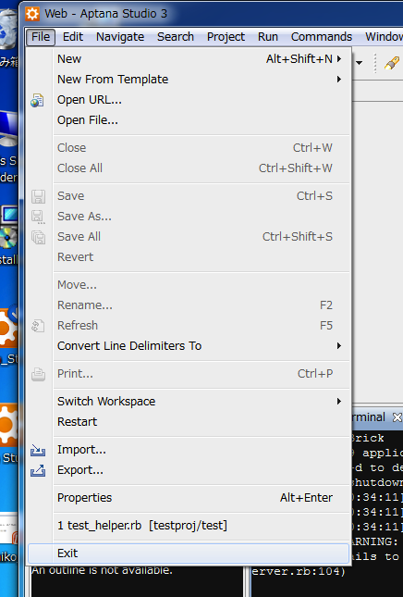
Aptana Studio 3の終了
File -> Exiｔを選択して終了する

